Slide 1
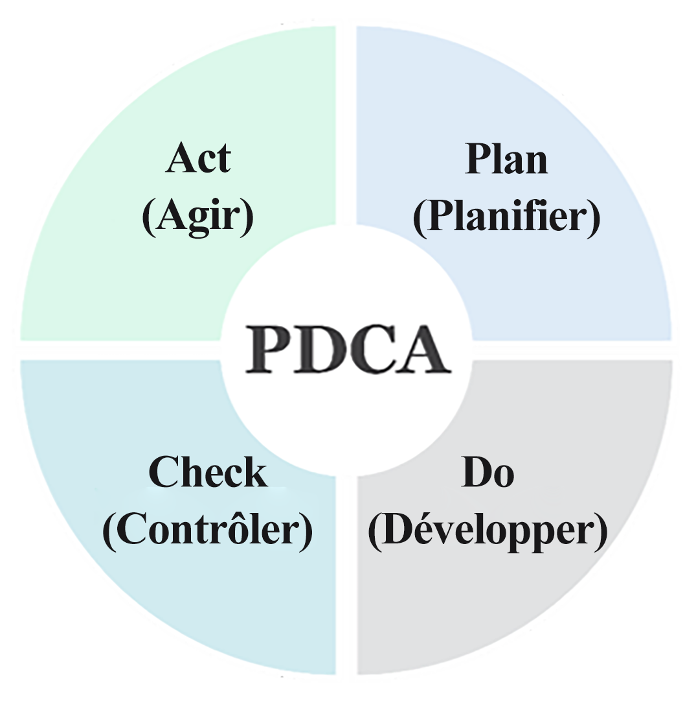
Modèle de présentation PDCA
Rapport de cycle PDCA
Nom du projet/de l’initiative

Slide 2

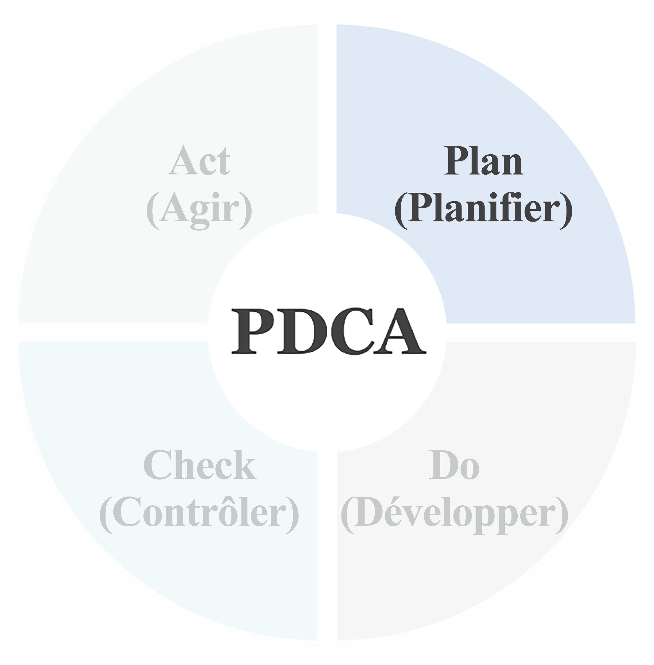


Description

Slide 3
Énoncé du problème
Décrivez le problème ou l’opportunité d’amélioration.
Analyse des causes
Problème
Cause
Cause
Cause
Cause
Cause
Cause
Cause
Cause
Cause
Cause
Cause
Cause
Cause
Cause
Cause
Cause

Slide 4
Objectifs
Définissez ce que vous visez à accomplir à l’aide d’objectifs spécifiques et mesurables.
Implication des parties prenantes
Répertoriez les principales parties prenantes, leur rôle dans le processus PDCA et la façon dont leur implication contribuera à atteindre les objectifs.
Nom | Rôle | Expertise

Slide 5
Plan d’action
Décrivez les étapes à franchir pour atteindre les objectifs.
Activité | Propriétaire | Date de début | Date de fin | Résultat attendu
 |  | JJ/MM/AA | JJ/MM/AA

Slide 6

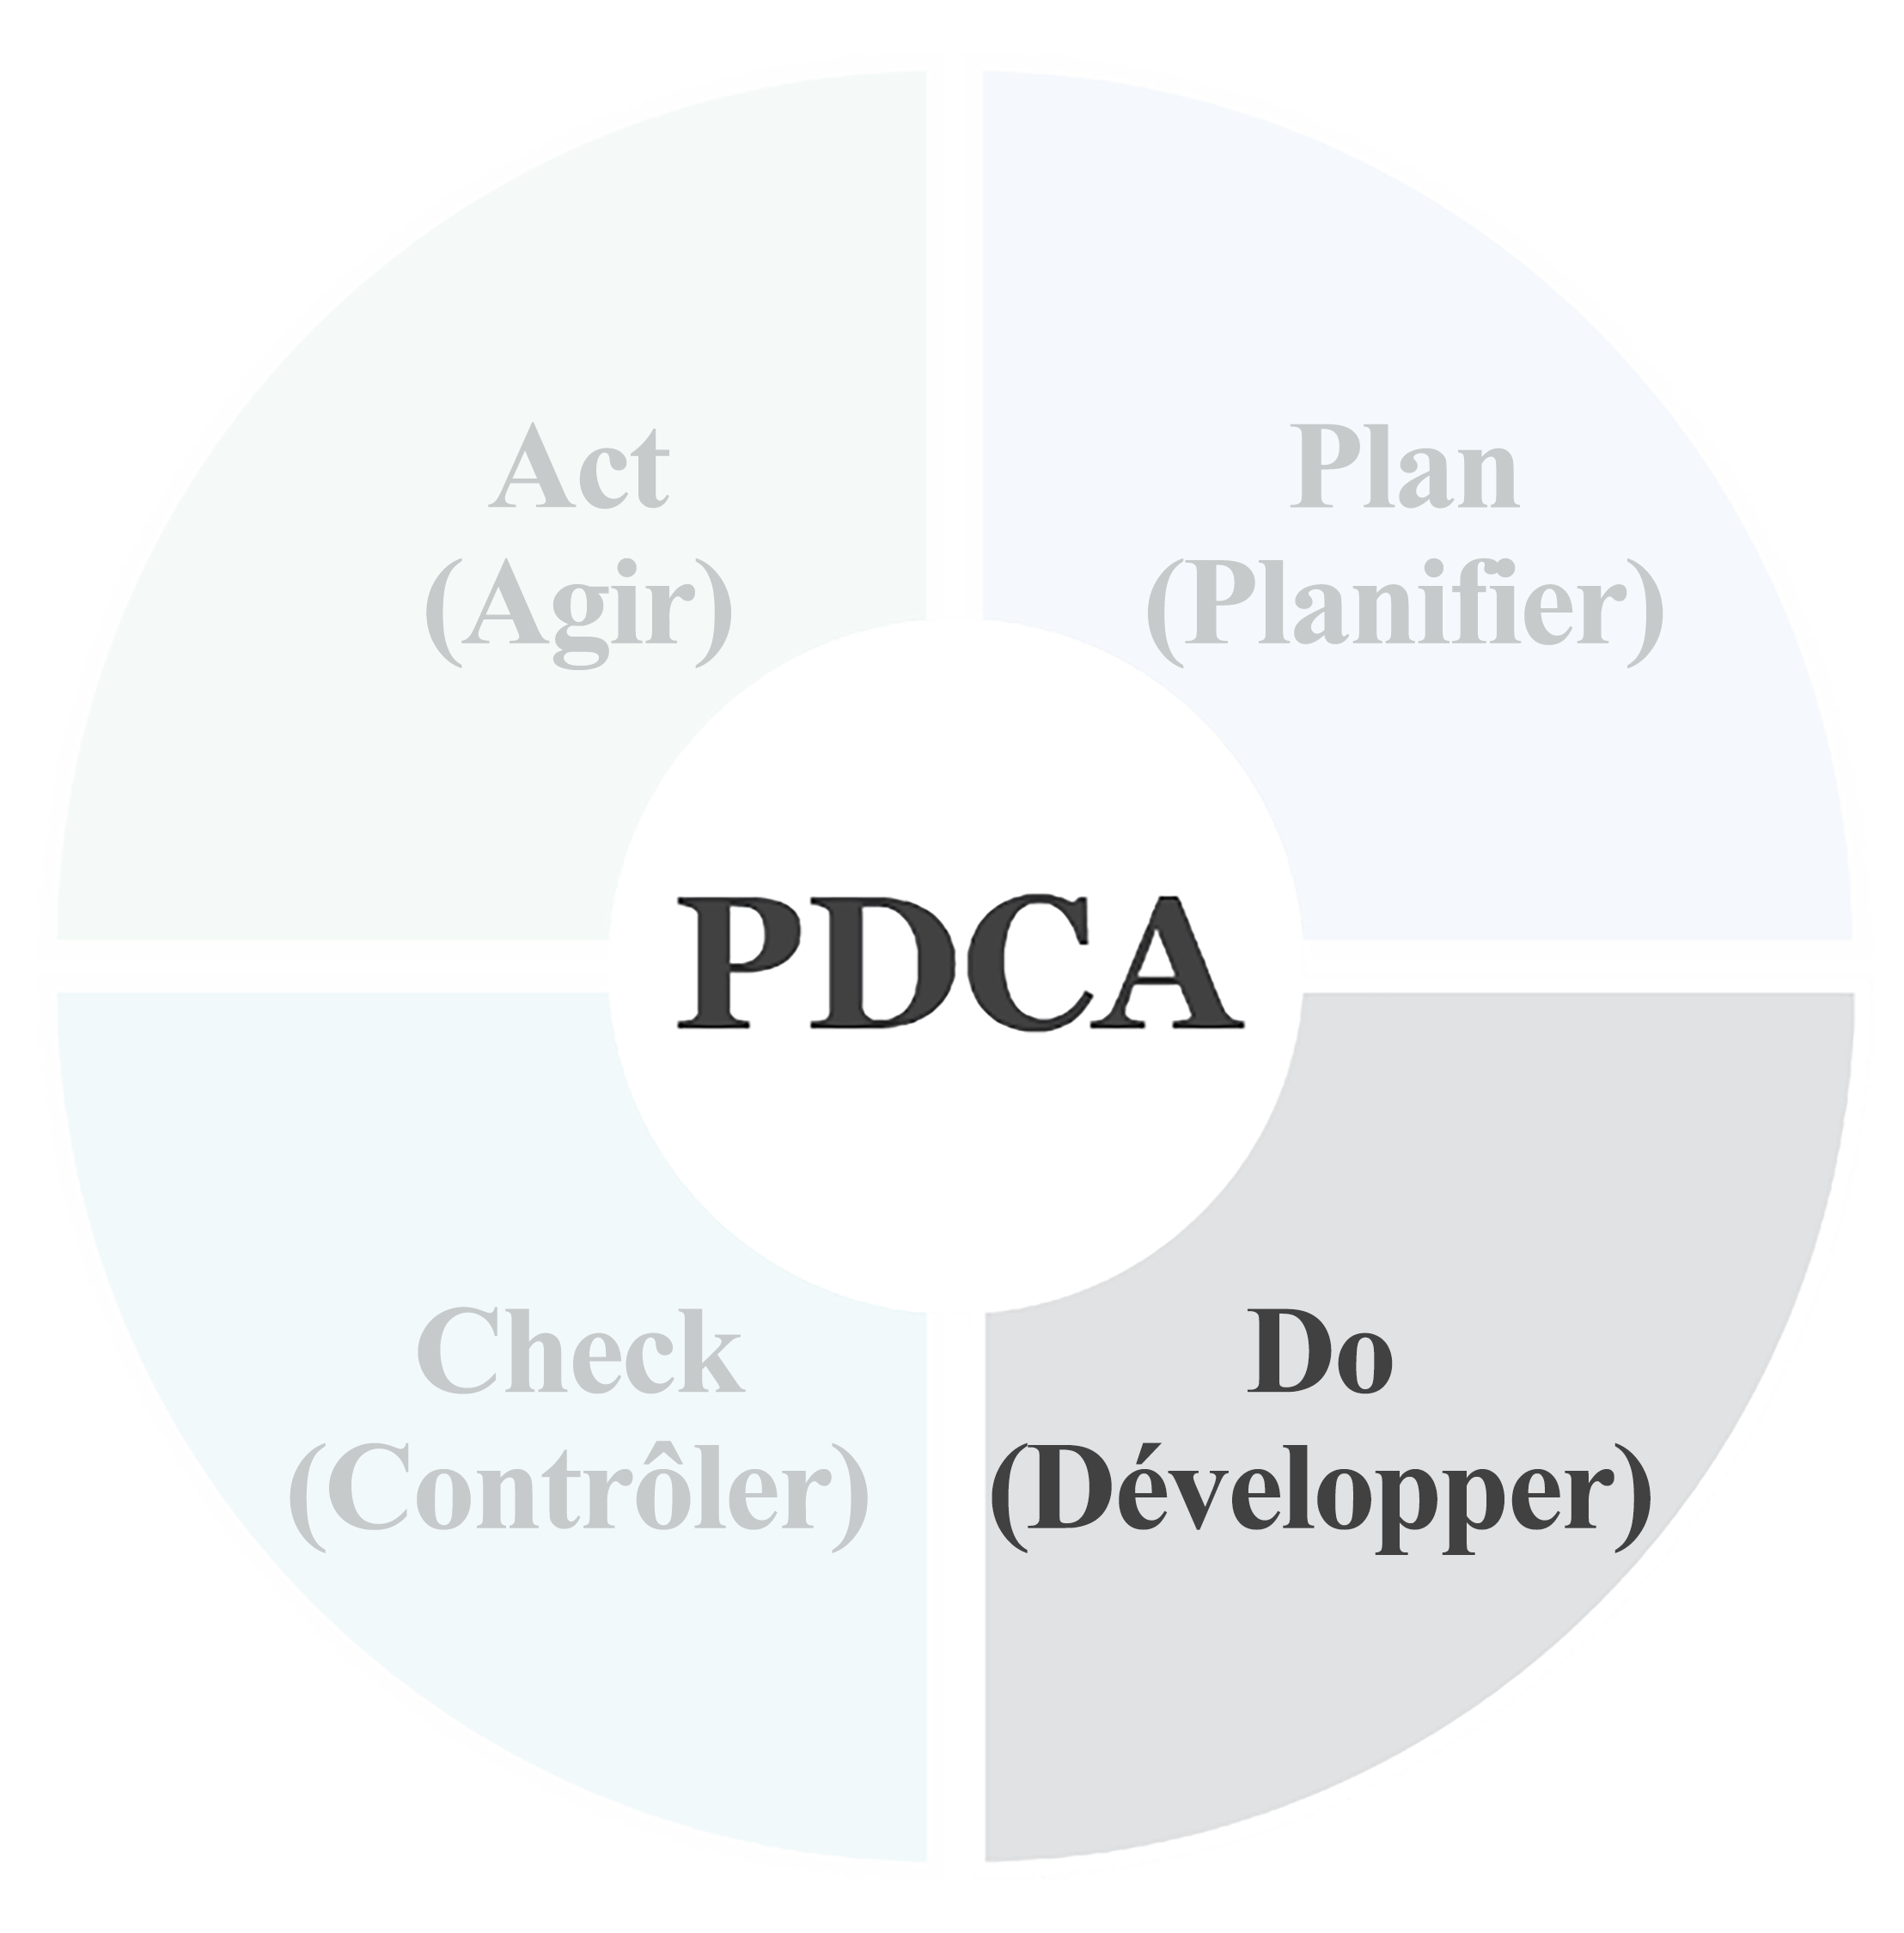


Description

Slide 7
Mise en œuvre
Décrivez les mesures prises, les ressources allouées et les défis rencontrés lors de la mise en œuvre.

Slide 8

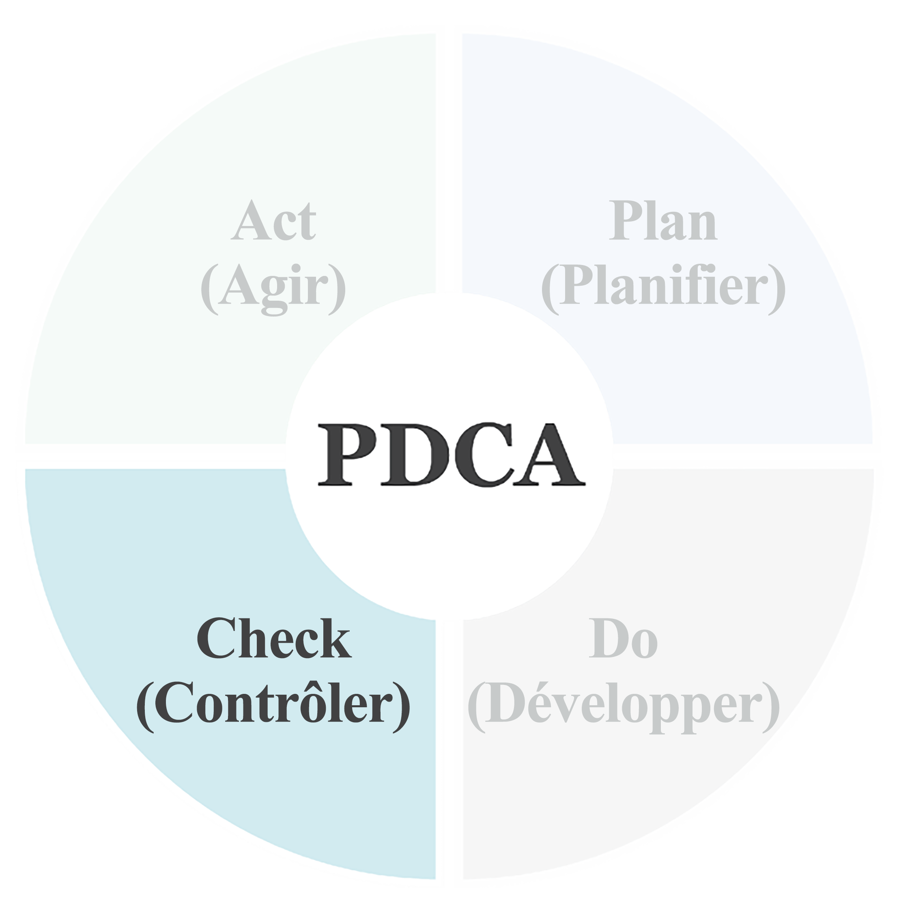


Description

Slide 9
Analyse des données
Présentez les données collectées lors de la mise en œuvre. Incluez des diagrammes ou des graphiques pour illustrer les performances par rapport aux objectifs.
Comparaison
Comparez les résultats réels aux objectifs définis lors de la phase de planification. Mettez en évidence les lacunes ou les réussites.

Slide 10

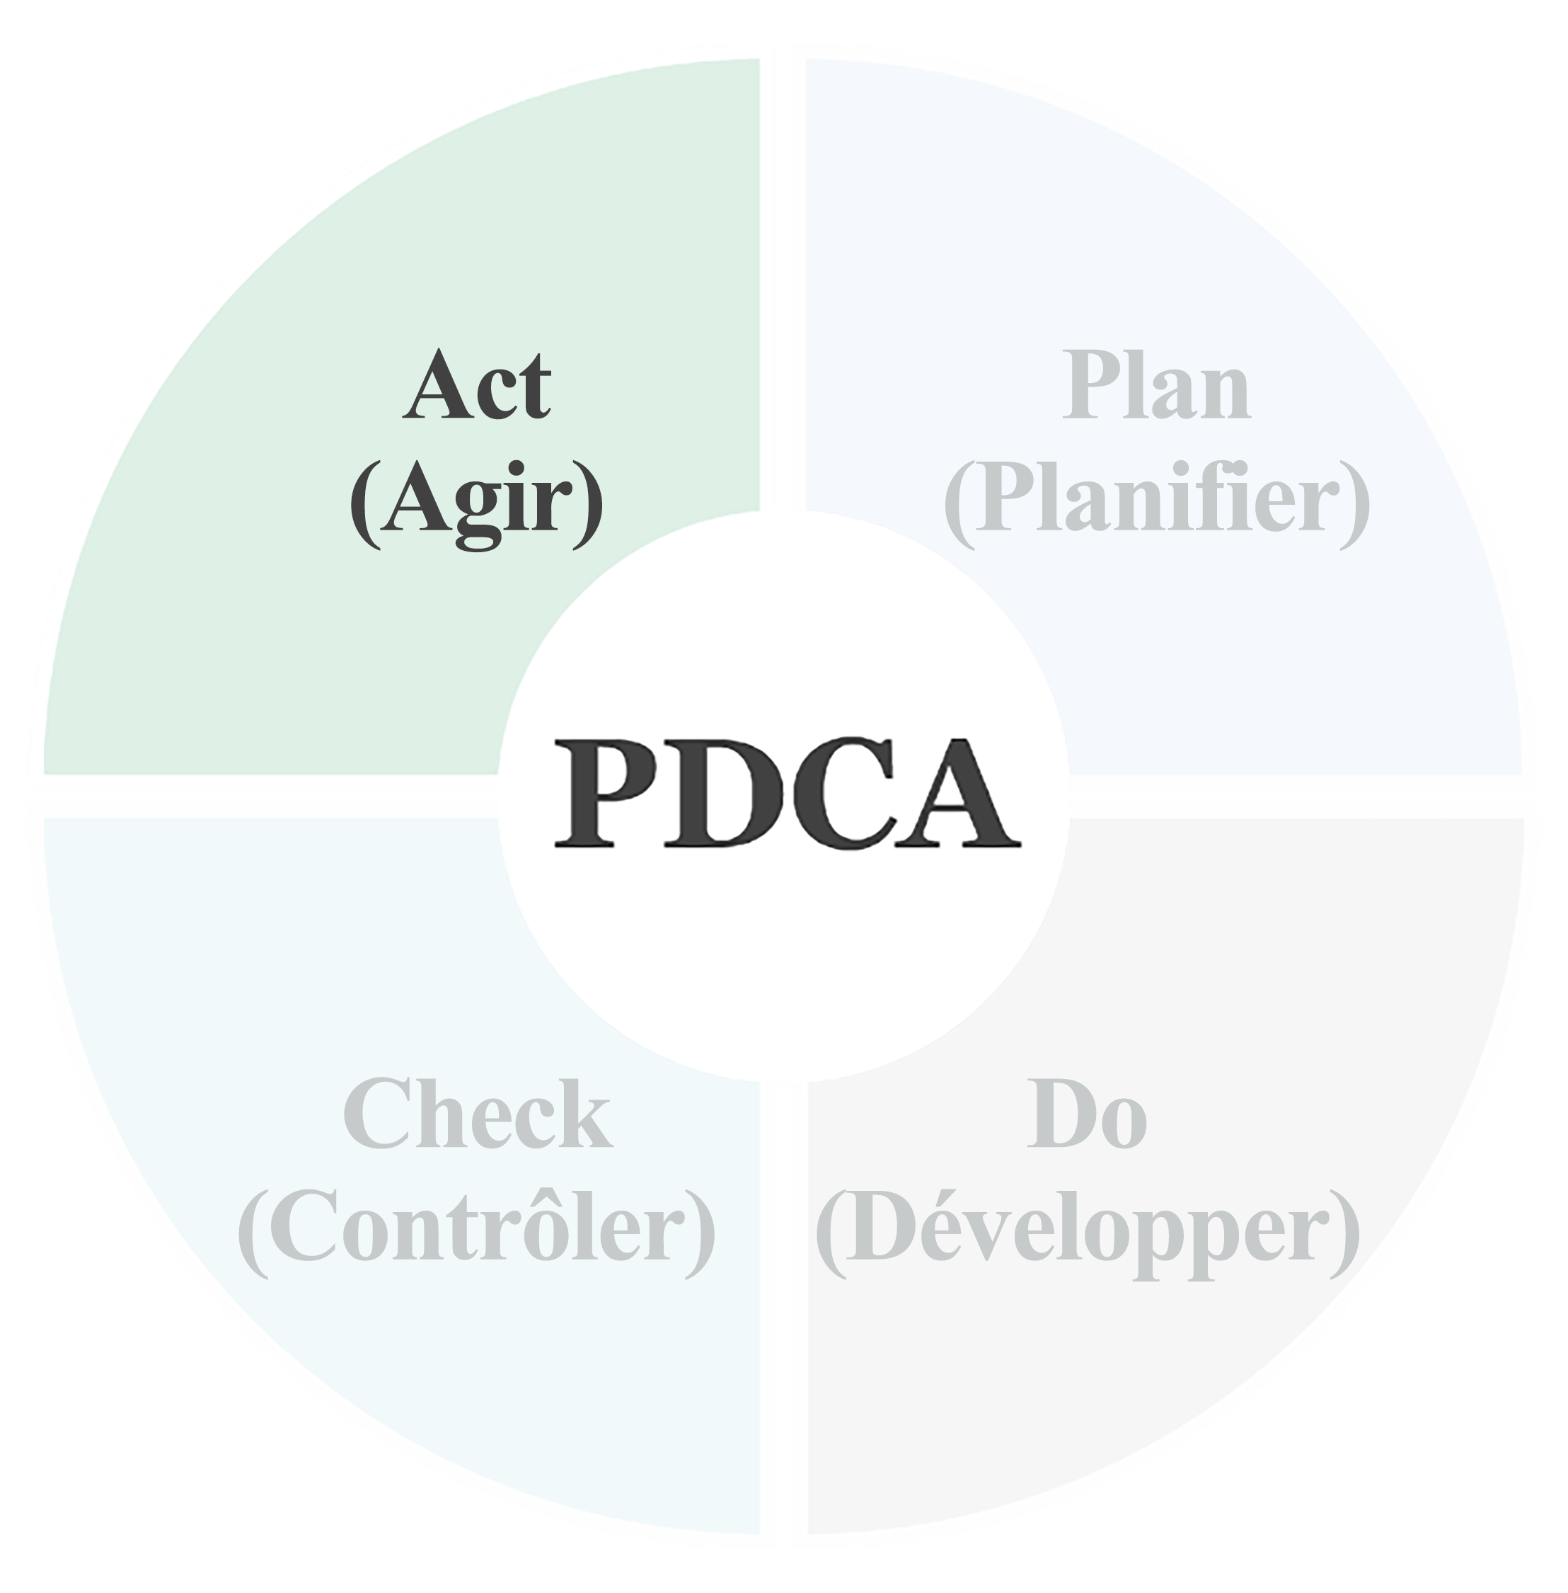


Description

Slide 11
Mesures correctives
En fonction de l’analyse, décrivez les ajustements ou les mesures correctives qui seront effectués pour améliorer davantage le processus.
Enseignements tirés
Résumez les informations clés du cycle PDCA qui peuvent s’appliquer aux futurs projets.
Étapes suivantes
Décrivez les actions de suivi, les plans de surveillance et les étapes permettant de standardiser le processus à l’avenir.
Fourni par Smartsheet, Inc.

Slide 12
EXCLUSION DE RESPONSABILITÉ Tous les articles, modèles ou informations proposés par Smartsheet sur le site web sont fournis à titre de référence uniquement. Bien que nous nous efforcions de maintenir les informations à jour et correctes, nous ne faisons aucune déclaration ni ne donnons aucune garantie de quelque nature que ce soit, expresse ou implicite, quant à l’exhaustivité, l’exactitude, la fiabilité, l’adéquation ou la disponibilité du site Web ou des informations, articles, modèles ou graphiques connexes contenus sur le site Web. La confiance que vous accordez à ces informations relève donc strictement de votre propre responsabilité.

